Slide 1

高校数学 I
数と式「１文字に着目して整理」

Slide 2
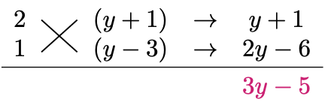
今回の学習目標
数式をタスキがけ。
複数の変数があり、どちらも同じ次数のときはどちらかに着目して整理する。

Slide 3

これらをひとつの数字として扱う

Slide 4
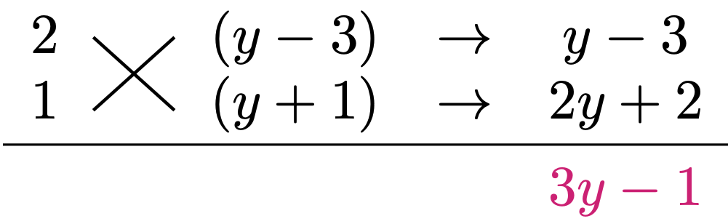

Slide 5
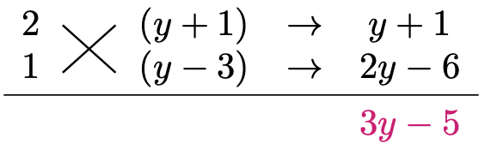



Slide 6
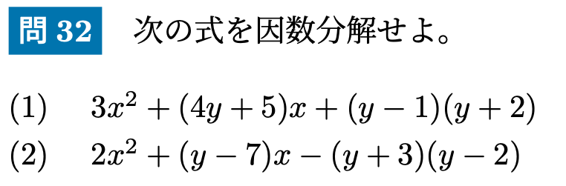
ビデオを止めて問題を解こう

Slide 7

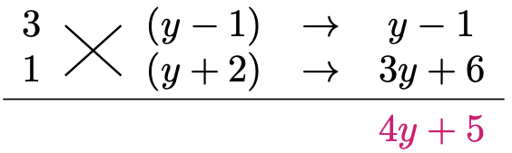


Slide 8
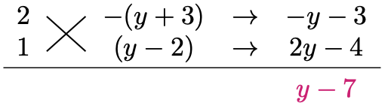


Slide 9



Slide 11
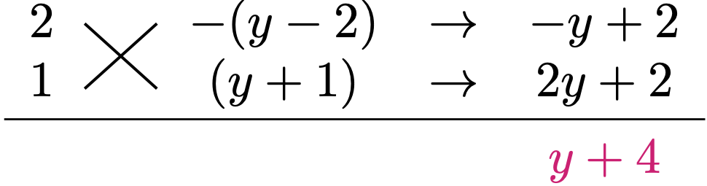

Slide 12
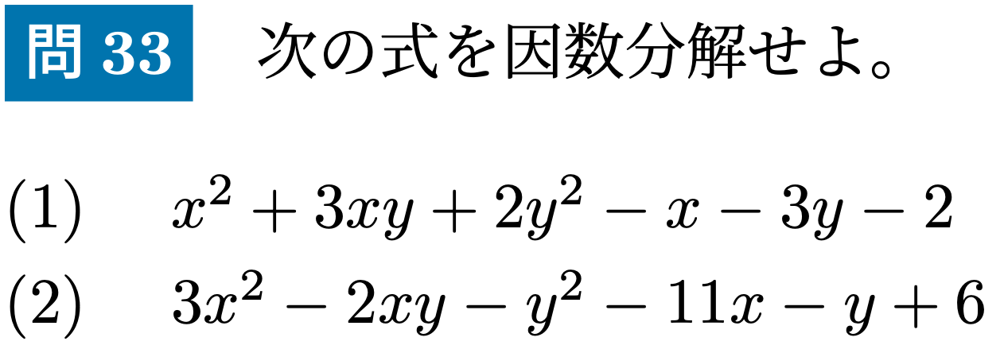
ビデオを止めて問題を解こう

Slide 13


Slide 14
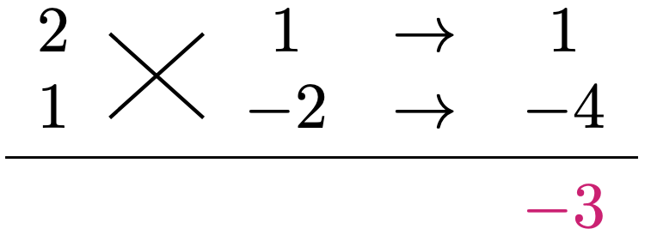

Slide 16
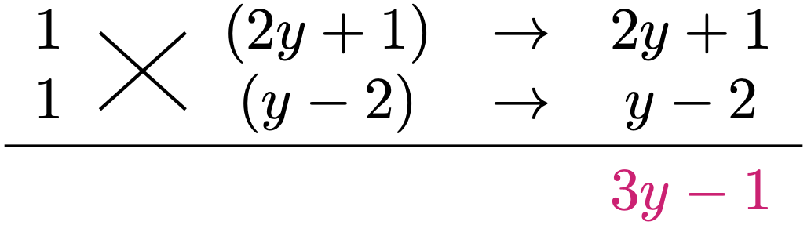

Slide 18
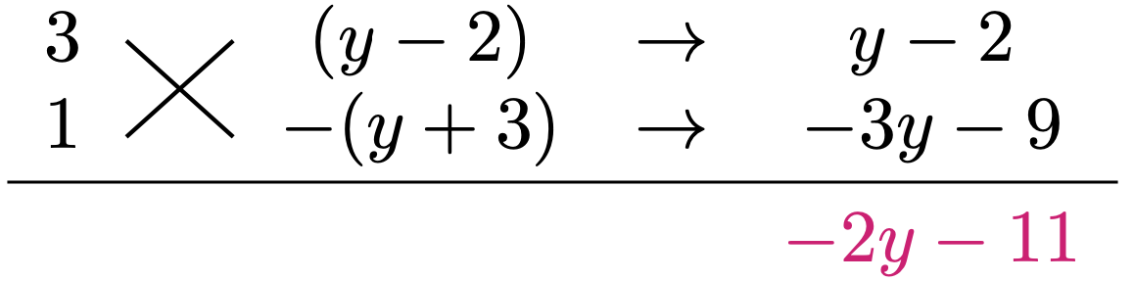

Slide 19
今回の学習目標
数式をタスキがけ。
複数の変数があり、どちらも同じ次数のときはどちらかに着目して整理する。

Slide 20

高校数学 I
数と式「１文字に着目して整理」

